Slide 1
Activități Martie-Aprilie 2017

Slide 2
Firma mentor
Firma mentor VELO Courier: AMAZON
Am facut o vizita la Amazon pe 24.04 cu ambele firme e exercitiu
Am discutat cu un reprezentat despre modalitățile de organizare a unei afaceri, gestionarea resurselor financiare și umane, promovarea eficientă si modalități de promovare.
Firma mentor ECO box:

Slide 3
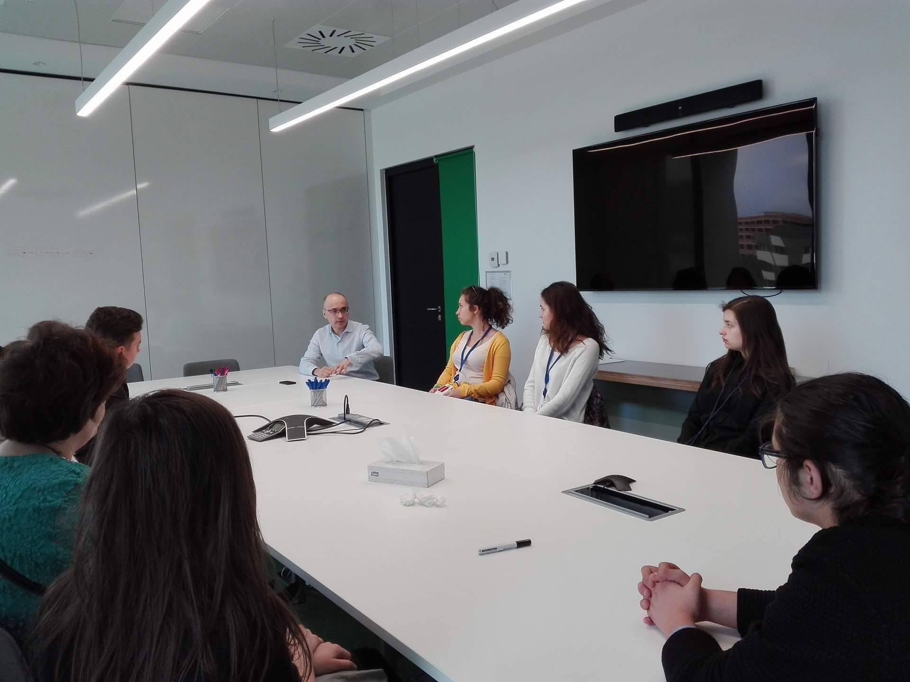

Slide 4
Documente ROCT
Fiecare firma a completat documentele ROCT indiviual, dar am participat mai intai la un workshop în cadrul căruia am învățat cum se completeaza acestea și care sunt pașii cere trebuie respectați pentru a înscrie fima pe ROCT
Următorul pas a fost evident depunerea actelor și înființarea firmei

Slide 5
Stabilirea viziunii, misiunii si obiectivelor FE
Elevii fiecarei firme au stabilit de comun acord care sunt obiectivele care vor sta la baza tuturor activităților noastre.
În stabilirea acestora am avut tot timpul în vedere protejarea mediului inconjurator
Misiunea si viziunea le-am stabilit pornind de la dorința de a deveni un model pentru celelalte firme de profil, convingandu-i sa renunte cat se poate la poluare, dar si de a promova un stil de viata cat mai sanatos.

Slide 6
Procesul de recrutare
Fiecare membru din cele doua firme a fost pe rand atat angajat cat si angajator
Am pregatit Cv-uri si scrisori de intentie
La finalul acestei actiuni toata lumea avea postul pentru care candidase

Slide 7
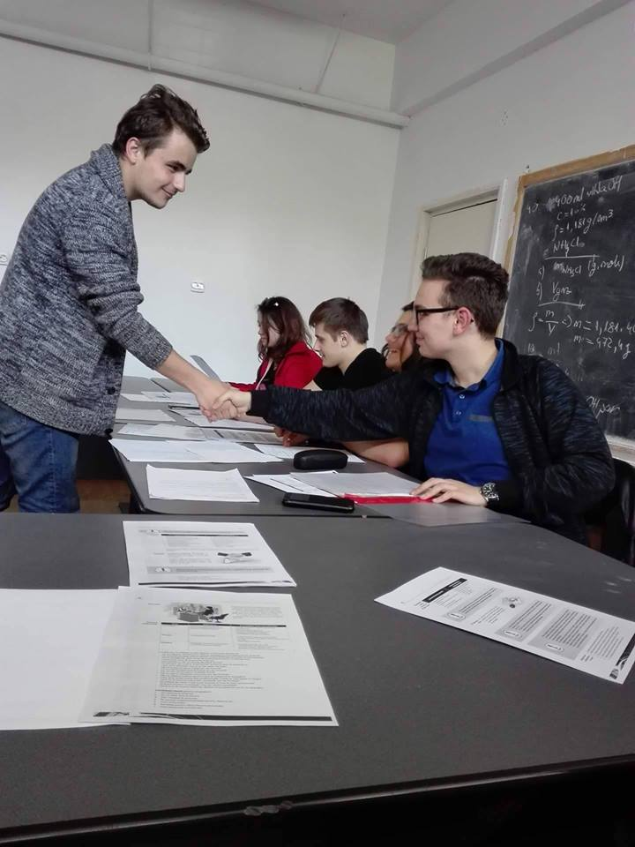

Slide 8
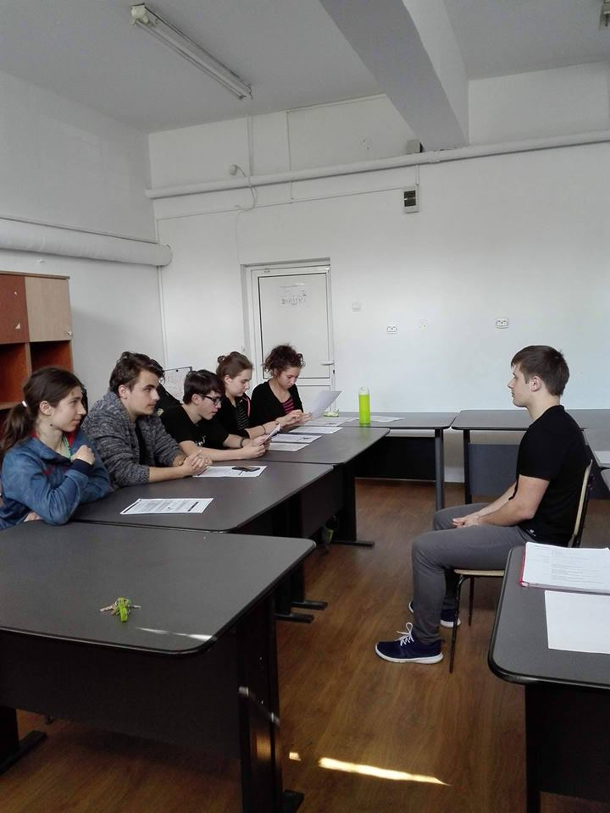

Slide 9
Organizarea firmei
Fiecare firma si-a organizat propriile departamente
Fiecare elev si-a ales un departament
Am convenit sa ne rotim in firma pentru a putea intelege fiecare care sunt caracteristicile tuturor posturi din firma
Am realizat regulamentul de ordine interioara si regulamentul de functionare
Am primit de la administratorul firmei noastre fisa postului

